Slide 1
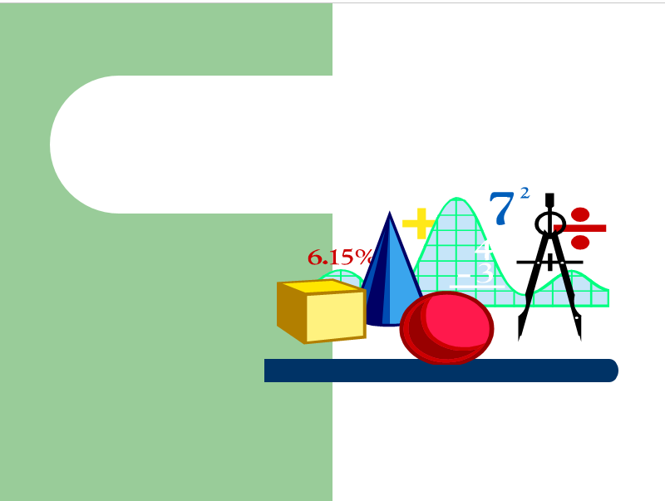
HỆ THỨC VI-ÉT VÀ ỨNG DỤNG CỦA NÓ

Slide 2
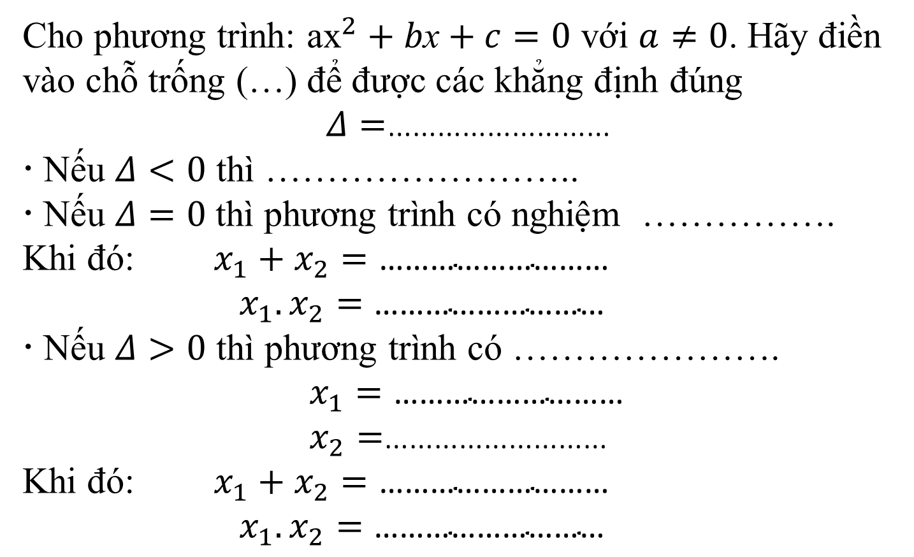
PHIẾU BÀI TẬP
Cho phương trình: ${\text{ax}}^{2}+b\text{x}+c=0$ với $a≠0$. Hãy điền vào chỗ trống (…) để được các khẳng định đúng
$Δ=$………………………
· Nếu $Δ<0$ thì ……………………..
· Nếu $Δ=0$ thì phương trình có nghiệm …………….
Khi đó: $x_{1}+x_{2}=\text{………………………}$
$x_{1}.x_{2}=\text{………………………}$
· Nếu $Δ>0$ thì phương trình có ………………….
$x_{1}=\text{………………………}$
$x_{2}=$………………………
Khi đó: $x_{1}+x_{2}=\text{………………………}$
$x_{1}.x_{2}=\text{………………………}$

Slide 3
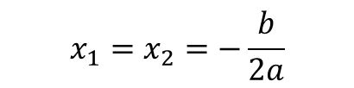
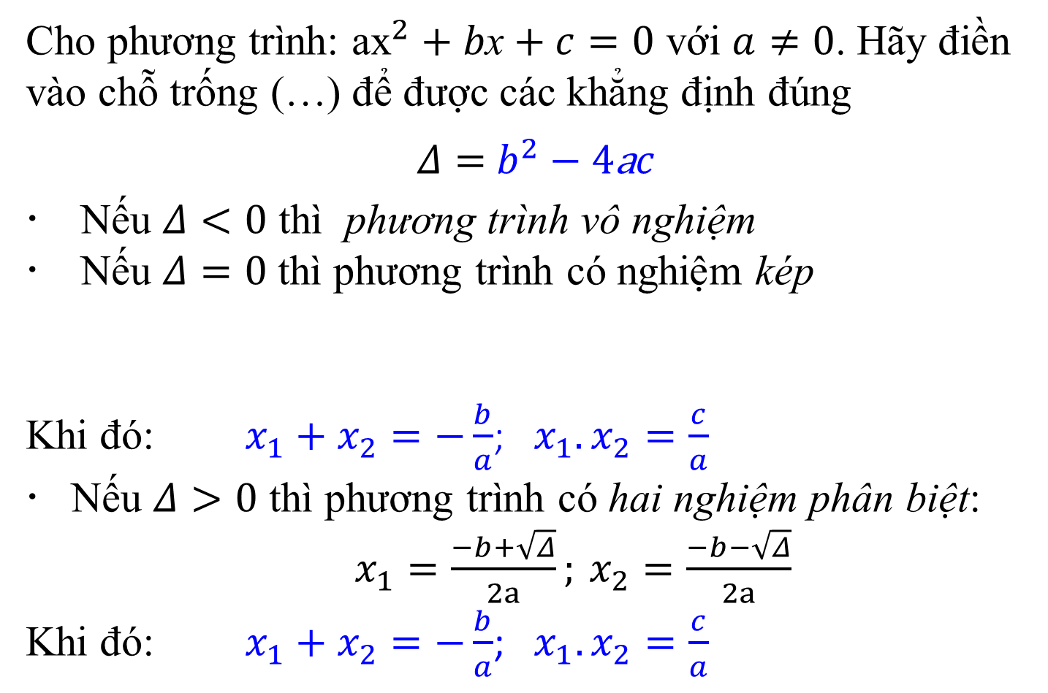
PHIẾU BÀI TẬP
Cho phương trình: ${\text{ax}}^{2}+b\text{x}+c=0$ với $a≠0$. Hãy điền vào chỗ trống (…) để được các khẳng định đúng
$Δ=$ $b^{2}−4\text{a}c$
Nếu $Δ<0$ thì phương trình vô nghiệm
Nếu $Δ=0$ thì phương trình có nghiệm kép
Khi đó: $x_{1}+x_{2}=−\frac{b}{a}$; $x_{1}.x_{2}=\frac{c}{a}$
· Nếu $Δ>0$ thì phương trình có hai nghiệm phân biệt:
$x_{1}=\frac{−b+\sqrt{Δ}}{2a}; x_{2}=\frac{−b−\sqrt{Δ}}{2a}$
Khi đó: $x_{1}+x_{2}=−\frac{b}{a}$; $x_{1}.x_{2}=\frac{c}{a}$
$$x_{1}=x_{2}=−\frac{b}{2a}$$

Slide 4
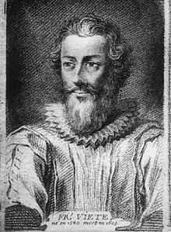
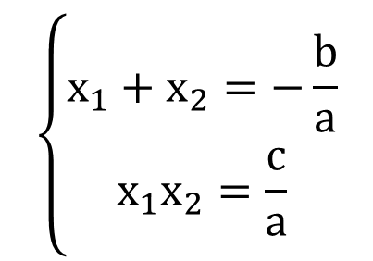
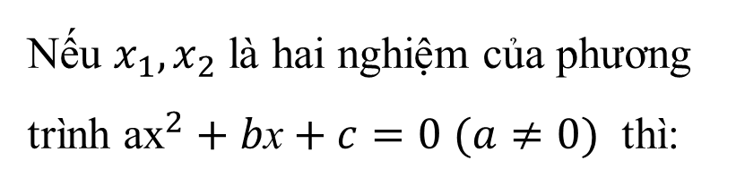
HỆ THỨC VI-ÉT VÀ ỨNG DỤNG
Định lí Vi- ét
Nếu $x_{1},x_{2}$ là hai nghiệm của phương trình ${\text{ax}}^{2}+b\text{x}+c=0$ $(a≠0)$ thì:
$$\left\{\begin{aligned}x_{1}+x_{2}=−\frac{b}{a} \\ x_{1}x_{2}=\frac{c}{a}\end{aligned}\right.$$
Phrăng-xoa Vi-ét là nhà Toán học nổi tiếng người Pháp (1540 - 1603). Ông là người đầu tiên dùng chữ để kí hiệu các ẩn, các hệ số của phương trình và dùng chúng để biến đổi và giải phương trình. Ông đã phát hiện ra mối liên hệ giữa các nghiệm và các hệ số của phương trình bậc hai .Ông là người nổi tiếng trong việc giải mật mã. Ngoài ra ông còn là một luật sư, một chính trị gia nổi tiếng.

Slide 5
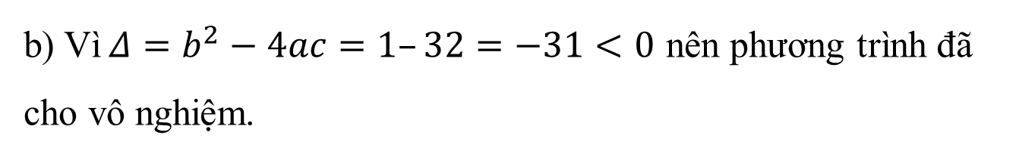
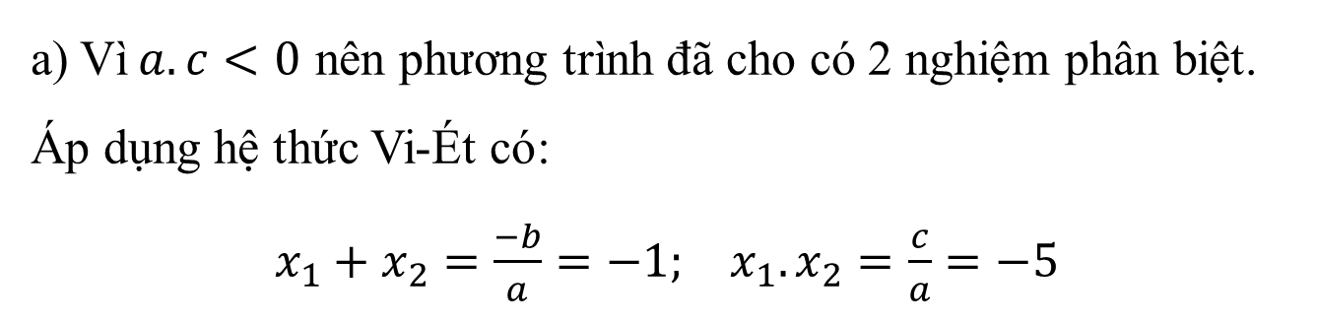
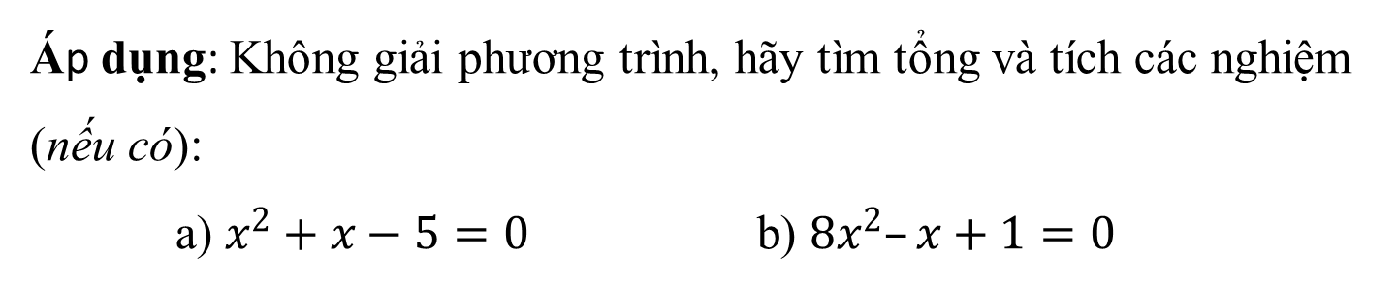
Áp dụng: Không giải phương trình, hãy tìm tổng và tích các nghiệm (nếu có):
a) $x^{2}+x−5=0$ b) $8x^{2}–x+1=0$
Bài giải
a) Vì$a.c<0$ nên phương trình đã cho có 2 nghiệm phân biệt. Áp dụng hệ thức Vi-Ét có:
$x_{1}+x_{2}=\frac{−b}{a}=−1;$ $x_{1}.x_{2}=\frac{c}{a}=−5$
b) Vì$Δ=b^{2}−4ac=1–32=−31<0$ nên phương trình đã cho vô nghiệm.

Slide 6

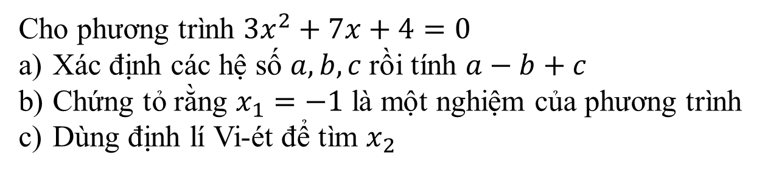
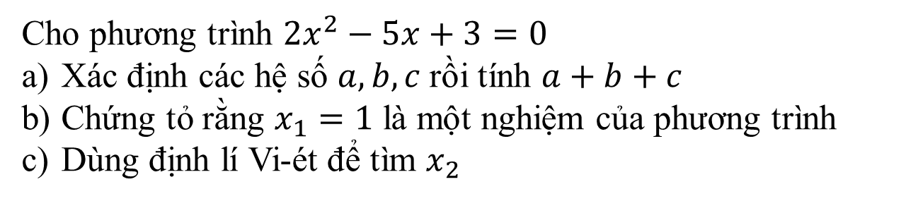
NHÓM 1 + 3
?2
Cho phương trình $2x^{2}−5x+3=0$
Xác định các hệ số $a, b, c$rồi tính $a+b+c$
Chứng tỏ rằng $x_{1}=1$ là một nghiệm của phương trình
Dùng định lí Vi-ét để tìm $x_{2}$
NHÓM 2 + 4
?3
Cho phương trình $3x^{2}+7x+4=0$
Xác định các hệ số $a, b, c$rồi tính $a−b+c$
Chứng tỏ rằng $x_{1}=−1$ là một nghiệm của phương trình
Dùng định lí Vi-ét để tìm $x_{2}$

Slide 7
Ứng dụng
Phương trình $ax^{2}+bx +c=0 \left(a≠0\right)$
- Nếu $a+b+c=0$ thì phương trình có nghiệm $x_{1}=1$; $x_{2}=\frac{c}{a}$
- Nếu $a+b+c=0$ thì phương trình có nghiệm $x_{1}=...$; $x_{2}=...$
- Nếu $a−b+c=0$ thì phương trình có nghiệm $x_{1}=−1$; $x_{2}=−\frac{c}{a}$
- Nếu $a−b+c=0$ thì phương trình có nghiệm $x_{1}=...$; $x_{2}=...$

Slide 8
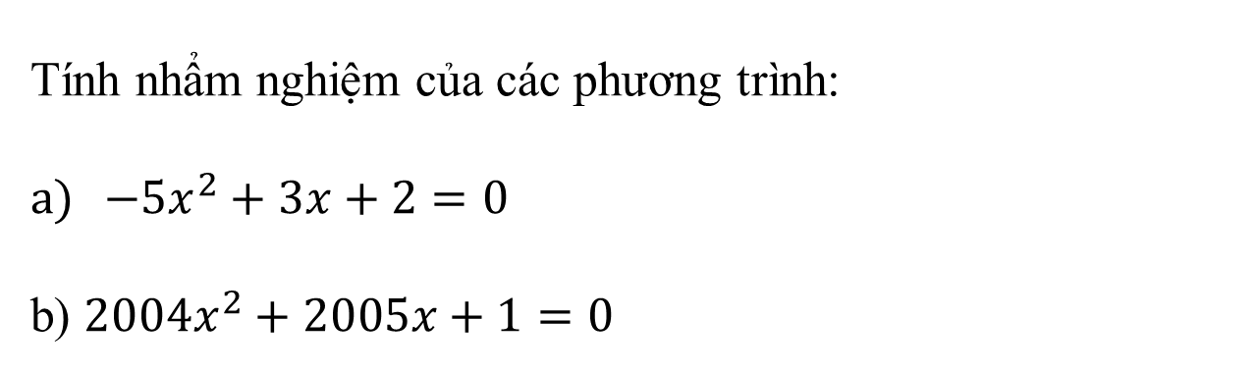
Tính nhẩm nghiệm của các phương trình:
$−5x^{2}+3x+2=0$
b) $2004x^{2}+2005x+1=0$
?4

Slide 9









Đây là gì?
1
2
3
4
LỰA CHỌN MẢNH GHÉP
ĐÁP ÁN
Nhà thờ Đức Bà Paris là một nhà thờ được xây dựng theo kiến trúc Gothic điển hình, nó được xây dựng suốt gần hai thế kỉ và đã tồn tại hơn 800 năm. Đặc điểm nổi bật :hình các mái vòm cong hình xương cá đối xứng 2 bên, 3 cửa sổ hoa hồng được lắp tranh kính. Mỗi khung của sổ là những hình ảnh kinh thánh khác nhau. Nó có 5 tháp chuông, trong đó tháp chuông phía Nam là nổi bật nhất. Nó là một biểu tượng không thể thiếu và là niềm tự hào của nước Pháp
Thoát

Slide 10



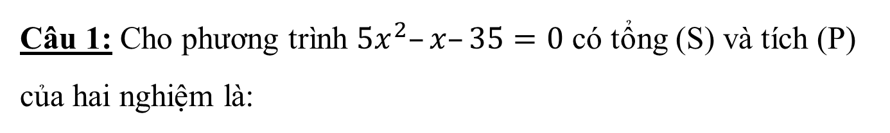
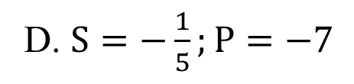
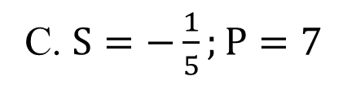
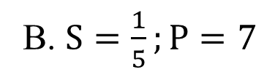
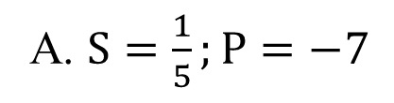
Câu 1: Cho phương trình $5x^{2}–x–35=0$ có tổng (S) và tích (P) của hai nghiệm là:
A. $S=\frac{1}{5};P=−7$
B. $S=\frac{1}{5};P=7$
C. $S=−\frac{1}{5};P=7$
D. $S=−\frac{1}{5};P=−7$

Slide 11
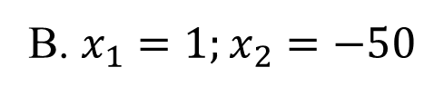
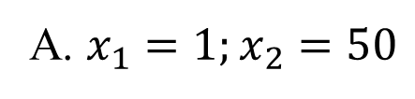
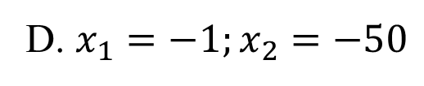
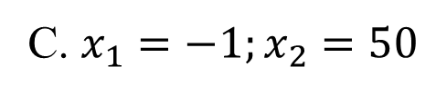
Câu 2: Phương trình $x^{2}–49x–50=0$ có hai nghiệm là:
A. $x_{1}=1;x_{2}=50$
B. $x_{1}=1;x_{2}=−50$
C. $x_{1}=−1;x_{2}=50$
D. $x_{1}=−1;x_{2}=−50$

Slide 12
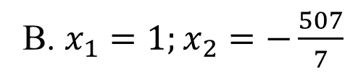
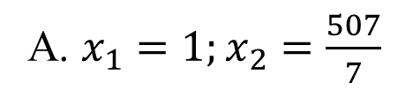
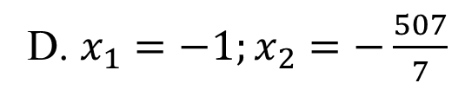
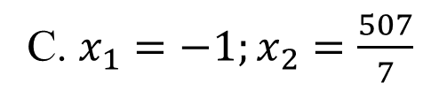
Câu 3: Phương trình $7x^{2}+500x–507=0$ có hai nghiệm là:
A. $x_{1}=1;x_{2}=\frac{507}{7}$
B. $x_{1}=1;x_{2}=−\frac{507}{7}$
C. $x_{1}=−1;x_{2}=\frac{507}{7}$
D. $x_{1}=−1;x_{2}=−\frac{507}{7}$

Slide 13
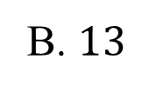
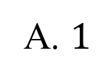

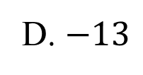
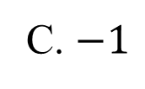
Câu 4: Cho phương trình $x^{2}+x–6=0$ có $x_{1}^{2}+ x_{2}^{2}$ bằng:
A. $1$
$a.c<0$phương trình có 2 nghiệm phân biệt
Theo định lí Vi-Et ta có:
$x_{1}+x_{2}=\frac{−b}{a}=−1$và $x_{1}.x_{2}=\frac{c}{a}=−6$
$$x_{1}^{2}+ x_{2}^{2}={\left(x_{1}+x_{2}\right)}^{2}−2{\text{x}}_{1}x_{2}$$
$$=1−2.\left(−6\right)=13$$
Chọn B
B. $13$
C. $−1$
D. $−13$

Slide 14
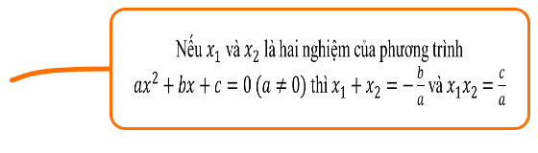

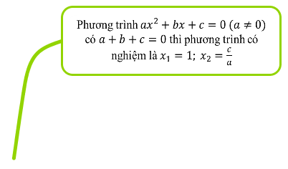
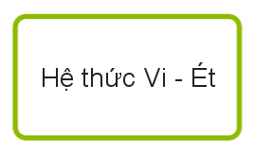


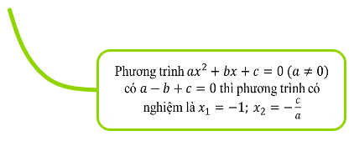

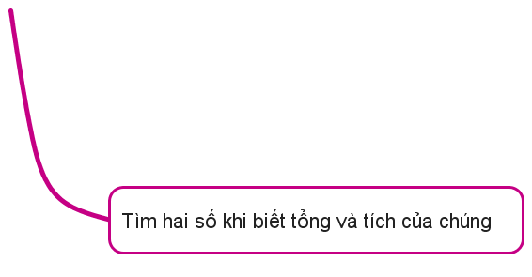
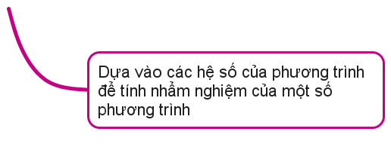

Slide 15
HƯỚNG DẪN VỀ NHÀ
Xem lại nội dung kiến thức
Làm các bài tập SGK
Xem trước nội dung phần 2: Tìm hai số khi biết tổng và tích của chúng.

Slide 16
XIN TRÂN TRỌNG CẢM ƠN!

